Slide 1


Principes du management de la qualité selon l’approche CQ
Quiz
Atelier de formation des formateurs – Fev 2019
anne.fromont@uclouvain.be

Slide 2
Règles du quiz
Nous vous avons distribué à chacun 3 cartes de couleur.
A chaque question de ce quiz, vous devrez choisir la ou les cartes qui sont correctes.
Au top de l’animatrice, levez vos cartes.

Slide 3
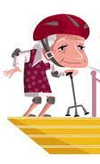
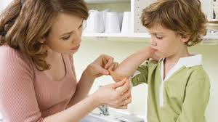
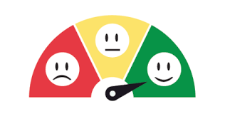
1- La qualité, c’est ?
Guérir
Soigner les usagers
Prévenir et promouvoir
Mieux vaut prévenir que guérir!
Satisfaire
Un usager content est gage de qualité
(plusieurs choix sont possibles)

Slide 4
La qualité, c’est soigner, prévenir, promouvoir et satisfaire.
La qualité est une démarche globale
Guérir
Soigner les usagers
Prévenir et promouvoir
Mieux vaut prévenir que guérir!
Satisfaire
Un usager content est gage de qualité

Slide 5

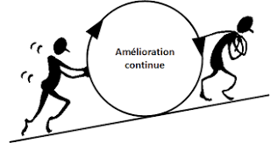

2- Le management de la qualité, c’est ?
Un label:
la validation d’avoir atteint une norme
Un cercle vertueux:
Une méthode pour toujours s’améliorer
Une analyse complexe
Un descriptif complet des facteurs
(plusieurs choix sont possibles)

Slide 6
Le management de la qualité est une méthode pour s’améliorer de façon continue
Un cercle vertueux:
Une méthode pour toujours s’améliorer

Slide 7
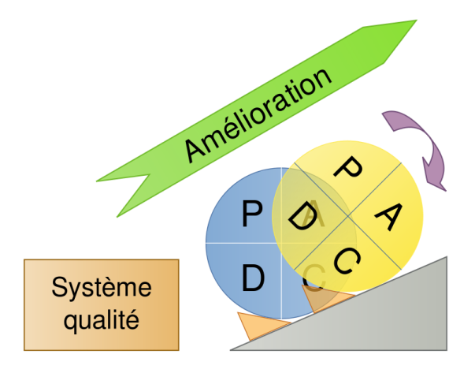
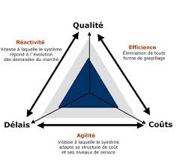
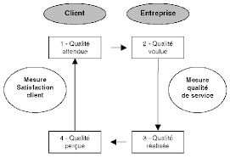
3- Quel est le modèle de management de la qualité utilisé dans le concours qualité?
La roue de deming
Il y a 4 étapes qui se succèdent de façon continue: l’autoévaluation, l’analyse des défis, le plan d’amélioration et la mise en œuvre des changements
Le triangle qualité
On évalue l’efficience, la réactivité et l’agilité
Le carré de la qualité
Les 4 formes de la qualité sont considérées: qualité attendue, voulue, réalisée et perçue
(plusieurs choix sont possibles)

Slide 8
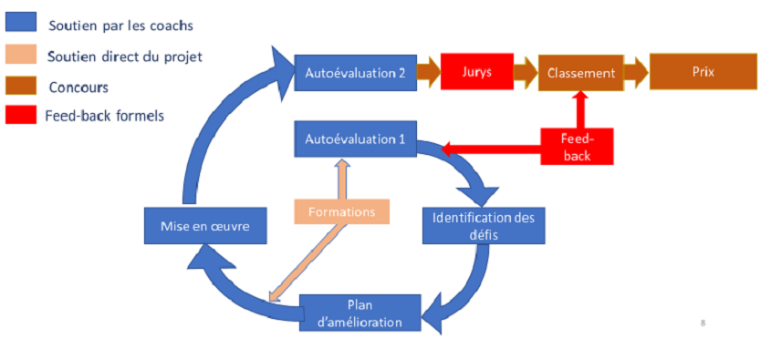
Le modèle de MQ utilisé dans le CQ est celui de la roue de deming.
Il s’agit d’un cycle de 4 étapes: auto-évaluation, analyse, plan et mise en œuvre
Durant tout le cycle les équipes sont soutenues par les assistants-qualité de DS = coachs
La roue de deming
Il y a 4 étapes qui se succèdent de façon continue: l’autoévaluation, l’analyse des défis, le plan d’amélioration et la mise en œuvre des changements

Slide 9



4- De quels intrants a-t-on besoin pour la qualité ?
Matériel
Il n’est pas possible de faire de la qualité sans un minimum (eau…)
Les fonds
Avec assez d’argent, on peut tout faire
Les ressources humaines
Des personnels compétents et suffisants assurent la qualité
(plusieurs choix sont possibles)

Slide 10
Il est important de considérer toutes les ressources pour obtenir la qualité
Matériel
Il n’est pas possible de faire de la qualité sans un minimum (eau…)
Les fonds
Avec assez d’argent, on peut tout faire
Les ressources humaines
Des personnels compétents et suffisants assurent la qualité

Slide 11
5- Que doit on regarder pour s’assurer de la qualité ?
Processus
Satisfaction
du Personnel
Résultats
Ressources
Planifier
Exécuter
JCAHO
EFQM
Satisfaction
Des usagers
Processus
KTQ
CQG
Bénéfices pour
La société
Réadapter
Evaluer
Les intrants
Si on ne met pas les bonnes ressources, on n’arrivera pas à la qualité
Les processus
Comprendre ce qu’il se passe est le cœur de la qualité
Les résultats
En mesurant les résultats, on s’assure de la qualité
(plusieurs choix sont possibles)

Slide 12
Intrants, processus et résultats représentent différentes formes de qualité. Toutes sont importantes.
Processus
Satisfaction
du Personnel
Résultats
Ressources
Planifier
Exécuter
JCAHO
EFQM
Satisfaction
Des usagers
Processus
KTQ
CQG
Bénéfices pour
La société
Réadapter
Evaluer
Les intrants
Si on ne met pas les bonnes ressources, on n’arrivera pas à la qualité
Les processus
Comprendre ce qu’il se passe est le cœur de la qualité
Les résultats
En mesurant les résultats, on s’assure de la qualité

Slide 13
Différentes formes de qualité
Qualités des processus
Qualité des résultats
Qualité des intrants
Raccourci
Processus
Satisfaction
du Personnel
Ressources
Résultats
Planifier
Exécuter
JCAHO
EFQM
Satisfaction
Des usagers
Processus
KTQ
CQG
Bénéfices pour
La société
Réadapter
Evaluer
Raccourci
Qualité technique
Qualité managériale
Qualité relationnelle

Slide 14
6- Que regarde t’on habituellement pour s’assurer de la qualité ?
Processus
Satisfaction
du Personnel
Résultats
Ressources
Planifier
Exécuter
JCAHO
EFQM
Satisfaction
Des usagers
Processus
KTQ
CQG
Bénéfices pour
La société
Réadapter
Evaluer
Les intrants
Si on ne met pas les bonnes ressources, on n’arrivera pas à la qualité
Les processus
Comprendre ce qu’il se passe est le cœur de la qualité
Les résultats
En mesurant les résultats, on s’assure de la qualité
(plusieurs choix sont possibles)

Slide 15
* La tendance habituelle concentrée sur les ressources et, éventuellement les résultats.
* Les résultats mesurés sont souvent quantitatifs et centrés sur l’épidémiologie. La satisfaction, surtout des personnels, est rarement pris en compte.
* La boite noire des processus est rarement ouverte.
Satisfaction
du Personnel
Résultats
Ressources
Satisfaction
Des usagers
?
Bénéfices pour
La société
Les intrants
Si on ne met pas les bonnes ressources, on n’arrivera pas à la qualité
Les résultats
En mesurant les résultats, on s’assure de la qualité

Slide 16
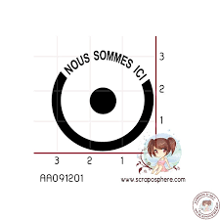

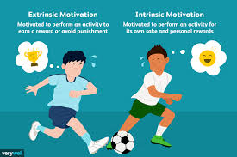
7- Quels sont les intérêts du concours ?
Soutenir la motivation
Avoir envie de réussir, être récompensé, avoir du plaisir à voir ses progrès
Se situer et se comparer
Savoir où on en est par rapport aux autres
Sanctionner
Récompenser les meilleurs et punir les mauvais
(plusieurs choix sont possibles)

Slide 17
Les formes de récompenses du CQ sont multiples: motivation, progression, satisfaction, prix du concours, primes PBF… mais personne n’est sanctionné d’avoir participé!!
Soutenir la motivation
Avoir envie de réussir, être récompensé, avoir du plaisir à voir ses progrès
Se situer et se comparer
Savoir où on en est par rapport aux autres
Sanctionner
Récompenser les meilleurs et punir les mauvais

Slide 18
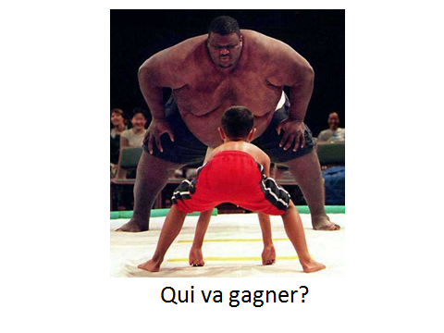

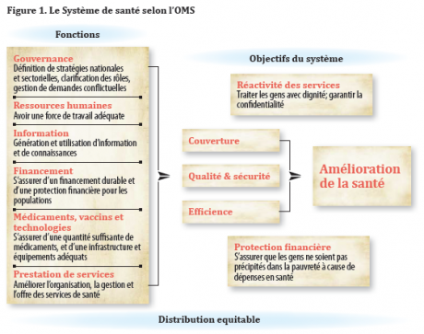
8- Qui sont les gagnants du CQ?
Le système de santé
La synergie du CQ avec les autres normes, le modèle de la supervision réflexive et de participation communautaire renforcent le système Burundais
Les plus forts
C’est le principe du concours
Tous les CDS
Tous les participants y gagne: prix pour tous, PBF, motivation, apprentissage…
(plusieurs choix sont possibles)

Slide 19
Tout le monde gagne
Les équipes:
Principe d’équité: ce sont les efforts qui sont récompensés
Principe de la récompense: tous les participants obtiennent un prix
Principe de la motivation et de la satisfaction: chacun est impliqué et valorisé
Principe du sport de masse: la participation est volontaire et est plus importante que le prix
Principe de solidarité: ce n’est pas une compétition interindividuelle mais d’équipe. Encourage l’esprit d’équipe et récompenses collectives.
Le système de santé:
Principe de la synergie: indicateurs des auto-évaluation basés sur les normes et standards Burundais
Principe de la supervision réflexive: expérimentée via le coaching
Principe de la participation communauté: renforcée
Tous les CDS
Tous les participants y gagne: prix pour tous, PBF, motivation, apprentissage…
Le système de santé
La synergie du CQ avec les autres normes, le modèle de la supervision réflexive et de participation communautaire renforcent le système Burundais

Slide 20
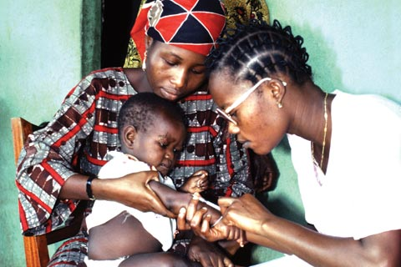
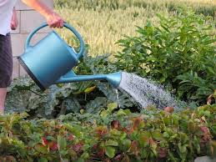

9- Avec quoi peut on comparer le CQ dans son soutien à l’apprentissage ?
Un vaccin
Après le CQ, les équipes sont immunisées contre l’ignorance
Un arrosoir
Le savoir irrigue l’équipe et leurs compétences peuvent pousser
Un guide
Les apprentissages se font tout au long de la route du CQ qui propose des étapes mais laisse l’initiative aux équipes
(plusieurs choix sont possibles)

Slide 21
8- Les équipes ne sont ni des enfants ni des plantes!
Elles sont actives dans leur apprentissage.
Un vaccin
Après le CQ, les équipes sont immunisées contre l’ignorance
Un arrosoir
Le savoir irrigue l’équipe et leurs compétences peuvent pousser
Un guide
Les apprentissages se font tout au long de la route du CQ qui propose des étapes mais laisse l’initiative aux équipes

Slide 22
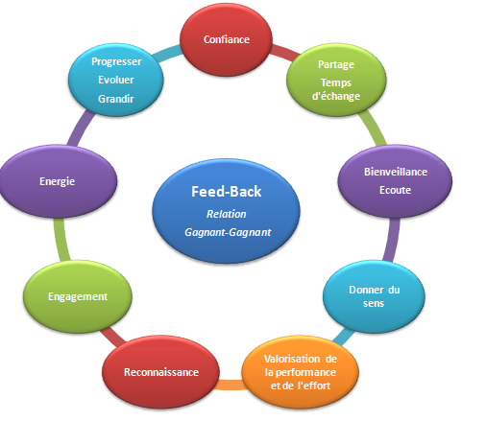



10- Quelles sont les opportunités d’apprentissage lors du CQ ?
La formation initiale
Elle est indispensable pour comprendre le CQ
Le coaching
L’accompagnement continu et bienveillant est la clé de la réussite
Les feed-back et résultats
Permettent de s’évaluer et de progresser
(plusieurs choix sont possibles)

Slide 23
Tout le cycle contient des opportunités d’apprentissage qui varient afin que tous progressent

Slide 24



11- Pourquoi faire faire une auto-évaluation plutôt qu’une évaluation externe, « objective »?
Réalisme
Personne ne connait mieux le CDS que son équipe
Faisabilité
Les mesures d’amélioration seront adaptées à la situation du CDS et ceux qui les réaliseront les auront eux-mêmes choisi
Reproductibilité
Une fois acquise, la logique de l’AE peut s’appliquer à d’autres domaines
(plusieurs choix sont possibles)

Slide 25
L’auto-évaluation se fait en équipe:
- tout le monde connait des aspects particuliers et peut enrichir la discussion pour avoir une vision réaliste de la situation (personne ne sait tout mais tout le monde connait quelque chose)
- chacun sera impliqué dans les mesures d’amélioration
- pour répondre à n’importe quel enjeu, les capacités à s’auto-évaluer sont nécessaires
Réalisme
Personne ne connait mieux le CDS que son équipe
Faisabilité
Les mesures d’amélioration seront adaptées à la situation du CDS et ceux qui les réaliseront les auront eux-mêmes choisi
Reproductibilité
Une fois acquise, la logique de l’AE peut s’appliquer à d’autres domaines

Slide 26


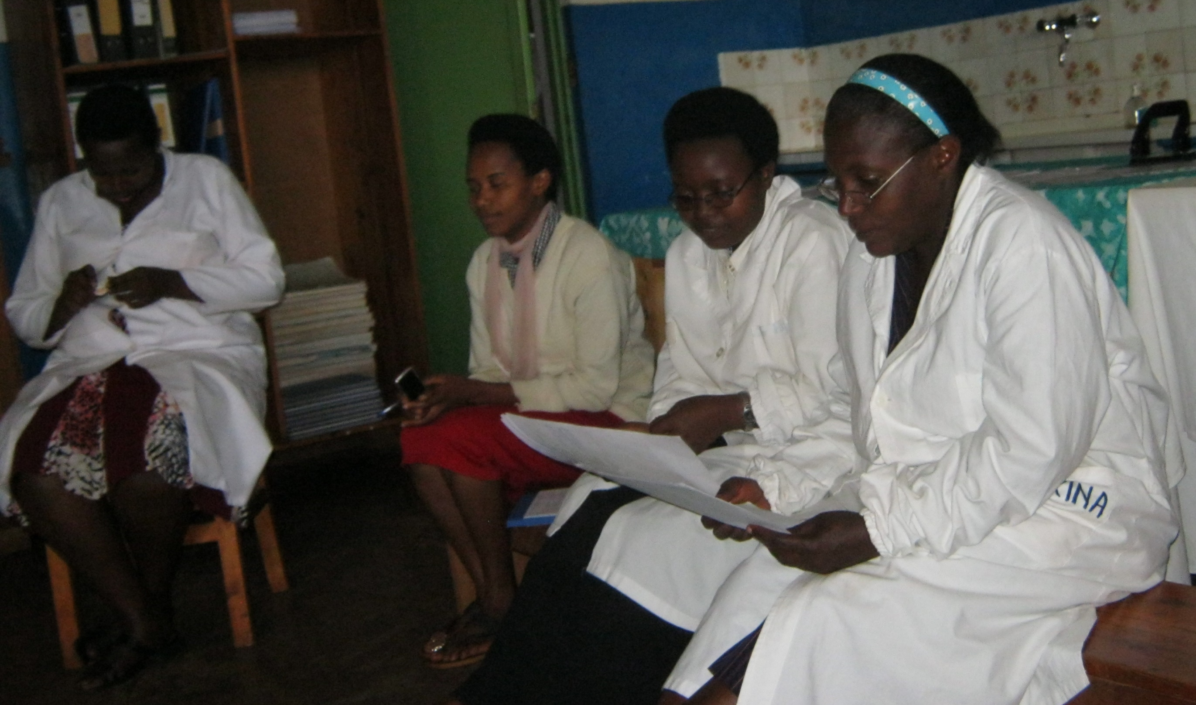
12- Comment se fait une auto-évaluation ?
Le titulaire et son adjoint
Sont responsables et doivent donc se charger de l’auto-évaluation
Les soignants et le coach
L’équipe soignante réalise ensemble l’auto-évaluation lors d’une visite de l’AQ-DS
L’équipe dans son ensemble, y compris les CoSa
Toute l’équipe prépare son auto-évaluation en organisant des discussions de groupes. L’AQ-DS peut les soutenir.
(plusieurs choix sont possibles)

Slide 27
L’auto-évaluation implique toute l’équipe, quels soient les rôles et la formation.
L’AQ-DS n’est là qu’en soutien.
Pour que le soutien soit efficace, il faut que l’équipe ai commencé son auto-évaluation avant la première visite de l’AQ-DS
Le titulaire et son adjoint
Sont responsables et doivent donc se charger de l’auto-évaluation
Les soignants et le coach
L’équipe soignante réalise ensemble l’auto-évaluation lors d’une visite de l’AQ-DS
L’équipe dans son ensemble
Toute l’équipe prépare son auto-évaluation en organisant des discussions de groupes. L’AQ-DS peut les soutenir.

Slide 28

13- Qui décide des mesures d’amélioration ?
L’équipe
Est autonome pour choisir ce qu’elle veut faire et comment le faire
Le coach (AQ-DS)
En fonction de l’auto-évaluation et des objectifs fixés lors des supervisions de routine
Les superviseurs (ECD)
Selon les priorités identifiés par les DS grâce aux supervisions de routine
(plusieurs choix sont possibles)

Slide 29
13- Qui décide des mesures d’amélioration ?
Les équipes sont autonomes pour choisir les mesures en fonction:
Des priorités qu’elles ont identifiées lors de l’auto-évaluation
Des ressources disponibles
Des besoins exprimés par la communauté (via la participation des CoSa)
L’AQ-DS peut les aider à identifier les défis, à faire le plan d’amélioration et à suivre la mise en œuvre. Mais l’AQ-DS ne se substitue pas à l’équipe.
Pendant le cycle, les visites de l’AQ-DS ne sont pas des supervisions mais des visites de soutien. L’équipe décide de ce qui va être abordé.
L’équipe
Est autonome pour choisir ce qu’elle veut faire et comment le faire

Slide 30



14- Quel est le rôle des assistants qualité de DS (AQ-DS)?
Contrôler
Vérifier que les équipes avancent dans le bon sens et ne trichent pas
Accompagner et suivre
Soutenir les équipes à chaque étape et assurer un suivi « personnalisé »
Diriger
Donner les instructions pour que l’équipe progresse
(plusieurs choix sont possibles)

Slide 31
Le rôle des AQ-DS: une supervision réflexive
Lors de visite de soutien, l’AQ-DS aide à:
l’auto-évaluation: donne un feed-back (réaliste ? Sérieuse ? Adaptée ?)
identifier les défis
faire le plan d’amélioration (mesures faisables ?)
suivre la mise en œuvre (adaptation et réajustement ?)
L’AQ-DS assure un suivi réflexif:
Chaque CDS a ses atouts et ses difficultés
Chaque équipe détient du savoir et des potentiels
Pose les « bonnes » questions (qu’est ce qu’on peut faire ?...)
Facilite la réflexion et l’émergence de solution
Suis les équipes de façon spécifiques
Accompagner et suivre
Soutenir les équipes à chaque étape et assurer un suivi « personnalisé »

Slide 32
Messages clés
Le management de la qualité est une démarche globale d’amélioration continue
Le CQ se base sur la roue de Deming où chaque étape est une opportunité d’apprentissage
Les processus sont aussi (voire plus) importants que les ressources ou les résultats immédiats
Le CQ s’appui sur diverses sources de récompenses
Les équipes et la communauté sont impliquées dans leur ensemble
Les équipes sont volontaires et autonomes dans leurs décisions
Les AQ-DS sont des coachs qui encouragent la réflexivité

